Slide 1
第五讲 信息系统开发方法

Slide 2
目录
5.1 信息系统技术基础
5.2 信息系统开发方法
5.3 信息系统开发过程管理
5.4 信息系统开发环境
5.5 信息系统工作模式
小结

Slide 3
5.1 信息系统技术基础
信息系统是一个复杂的人机系统，系统的实现需要管理、数学、计算机等多学科的技术，其中计算机技术扮演了重要角色。
信息系统开发的理论和方法都在不断发展，其核心技术包括：
  5.1 数据管理技术是信息系统的核心技术，它实现了对信息资源的管理；
  5.2 数据处理技术提供了信息处理和应用的方法；
  5.3 软件开发技术提供了系统实现支持；
  5.4 信息系统集成技术支持系统的不断扩展和完善。

Slide 4
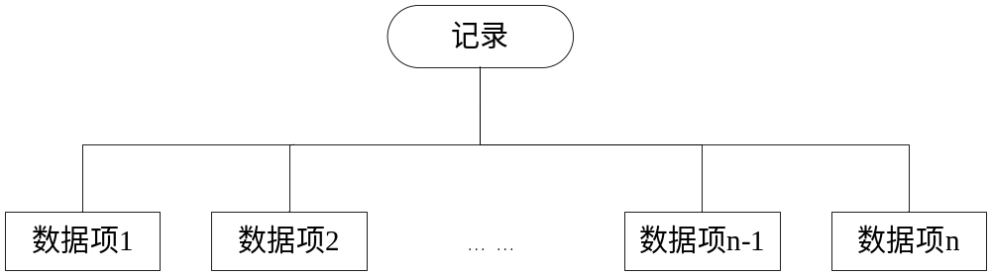
5.1.1数据管理技术
数据管理技术是指对数据进行描述、存储、维护和访问的相关技术。
在信息系统中，数据一般以记录结构组织，一种记录结构实现对现实世界中某一类事物的描述。
  数据项是面向管理信息系统的有意义的最小数据单位，它描述一类事物对象的某一方面的属性。一个记录含有多个数据项。

Slide 5
1.文件
  文件是存放在计算机存储介质（如硬盘、软盘或光盘）中的数据或程序指令的集合。文件是计算机操作系统管理数据信息的基本方式。相关记录的集合称为文件。
  通常为某一应用目的而将同类数据组织在同一文件中，因此，文件的数据之间存在一定的联系。
  按照记录在文件中的编排形式可以将文件分为顺序文件、随机文件、索引文件和倒排文件。
  一般的程序设计语言都支持对文件系统的编程操作，可以实现以文件为数据组织方式的信息管理程序。

Slide 6
  在信息结构简单、信息量小的应用系统中，可以灵活采用文件组织数据，而且开发的程序对运行环境要求很低。
应用程序2
应用程序1
应用程序3
  但是当系统面向大量复杂信息处理时，使用文件方式来管理数据和开发信息系统具有明显的缺点：
    数据冗余和数据的不一致
    系统维护困难:数据是面向程序组织的
文件管理系统
文件A
文件B

Slide 7
2. 数据库
  数据库将经过抽象的信息以一定的数据结构描述并集中成为资源，从而为各种用户共享。
应用程序2
应用程序3
应用程序1
  主要优势在于：
  1) 实现对数据的统一规划和集中管理。以确保数据的完整性、一致性和可行性 。
  2) 数据冗余小，程序和数据具有较高的独立性，系统容易修改和扩充。
  3) 数据库有自己功能完善的数据库管理系统。
  4) 通过统一控制组织内的授权使用数据和并发控制，支持数据的多用户访问共享等。
数据库
管理系统
数据库

Slide 8
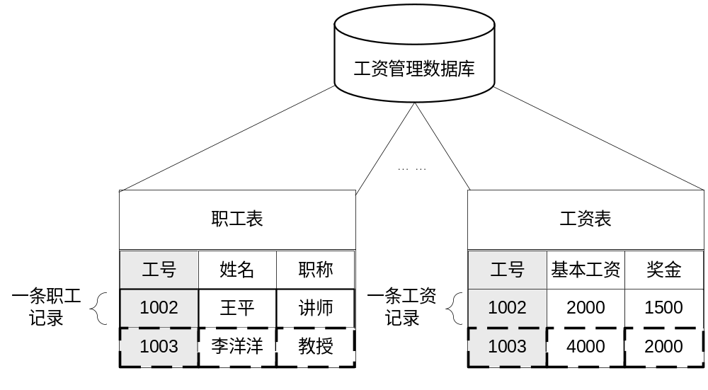
数据库是目前信息系统的基本数据组织方式。下图描述了一个工资管理系统中的数据库的部分内容。

Slide 9
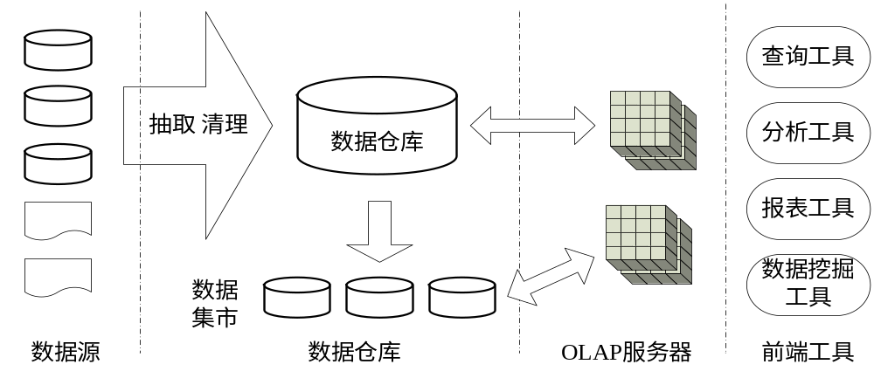
3.数据仓库
数据仓库是面向主题的、集成的、稳定的、反映历史变化的数据集合，用以支持管理决策。
数据库和
数据文件
面向主题的数据存储和管理
对数据进行集成，按多维模型予以组织
基于数据仓库或OLAP服务器的应用分析工具
数据仓库从大量的历史数据中抽取面向主题决策分析需要的数据，并将其清理、转换为新的存储格式，其突出的特点是对海量数据的支持和满足决策分析需要。

Slide 10
与一般的数据库相比，数据仓库主要特性具有：
1）面向主题：事务型数据库的数据组织面向事务处理任务，各个业务系统之间各自分离，而数据仓库中的数据是按照一定的主题域进行组织。主题是一个抽象的概念，是指用户使用数据仓库进行决策时所关心的重点方面，一个主题通常与多个事务型信息系统相关。例如保险公司主要分析对象有保险项目、客户、索赔等；
2）数据集成：面向事务处理的操作型数据库通常与某些特定的应用相关，数据库之间相互独立，并且往往是异构的。而数据仓库中的数据是在对原有分散的数据库数据抽取、清理的基础上经过系统加工、汇总和整理得到的，必须消除源数据中的不一致性，以保证数据仓库内的信息是关于整个组织的一致的全局信息。

Slide 11
与一般的数据库相比，数据仓库主要特性具有：
3）数据稳定：事务型数据库中的数据通常实时更新，数据根据需要及时发生变化。数据仓库的数据主要供企业决策分析之用，所涉及的数据操作主要是数据查询，一旦某个数据进入数据仓库以后，一般情况下将被长期保留，也就是数据仓库中一般有大量的查询操作，但修改和删除操作很少，通常只需要定期的加载、刷新。
4）反映历史变化：事务型数据库主要关心当前某一个时间段内的数据，而数据仓库中的数据通常包含历史信息，系统记录了组织从过去某一时刻（如开始应用数据仓库的时刻)到目前的各个阶段的信息，通过这些信息，可以对企业的发展历程和未来趋势做出定量分析和预测。

Slide 12
5.1.2数据处理技术
信息系统在信息集中管理的基础上，对信息进行处理和增值利用。简单的数据处理方法包括数据排序、筛选、查询等，复杂的有面向业务的数据处理、面向决策的统计分析和数据挖掘技术等。
1. 联机事务处理OLTP（On-Line Transaction Processing）
  OLTP及时处理业务过程产生的数据，应用主要是用来完成用户的事务处理，通常要进行大量的数据更新操作，同时要求实时性，对响应时间要求比较高。
2. 联机分析处理OLAP（On-Line Analytical Processing）
  OLAP主要通过多维的方式对用户当前及历史数据进行分析、查询和报表，支持复杂的分析操作，侧重决策支持，并且提供直观易懂的查询结果。主要是进行大量的查询操作，对时间的要求不太严格。

Slide 13
表2-1 OLTP和OLAP的特点比较
特性 | OLTP | OLAP
用户 | 操作人员，低层管理人员 | 决策人员，高级管理人员
功能 | 日常操作处理 | 分析决策
DB 设计 | 面向应用 | 面向主题
数据 | 当前的，最新的细节的，二维的，分立的 | 历史的，聚集的，多维的，集成的，统一的
存取 | 读/写数十条记录 | 读上百万条记录
工作单位 | 简单的事务 | 复杂的查询
用户数 | 上千个 | 上百个
DB 大小 | 100MB-GB | 100GB-TB
功能 | 日常操作处理 | 分析决策
数据管理 | 数据库 | 数据仓库

Slide 14
3. 数据挖掘技术（Data Mining）
  数据挖掘是从数据库或数据仓库中提取隐含的、未知的、但又具有潜在应用价值的信息和知识的过程。它基于数据库、人工智能、数理统计、可视化、并行计算等技术支持。它是决策支持系统的主要技术。
  数据挖掘所发现的知识可以在不同的概念层次上被发现，这些知识主要有以下几类：广义知识、关联知识、分类知识、预测型知识、偏差型知识等。
很多领域对数据挖掘有很强的需求。例如：
  市场营销中，确定特定消费群体或个体的兴趣、消费习惯、消费倾向和消费需求，进而推断出相应消费群体或个体下一步的消费行为，然后以此为基础，对所识别出来的消费群体进行特定内容的定向营销；
  在金融风险管理中，搜集和处理大量数据，对这些数据进行分析，发现其数据模式及特征，然后可能发现某个客户、消费群体或组织的金融和商业兴趣，并可观察金融市场的变化趋势；
  对生物信息或基因的数据挖掘可发现得某种病的人的基因和正常人的基因到底差别多大。

Slide 15
5.1.3软件开发技术
信息系统的开发是一项复杂的系统工程，要以系统的工程化的方法为指导，采用成熟的先进的软件开发技术，高效率、高质量实现系统开发。
1. 软件工程方法
软件工程以系统的、规范的、定量的方法用于软件开发、运营、维护，是一门交叉学科。
通常把在软件生命周期全过程中使用的一整套技术方法的集合称为方法学，也称为范型。
软件工程方法学包括3个要素：方法、工具和过程。3者之间相互联系:
  方法是完成软件开发过程中各项任务的技术方法；
  工具是为运用方法而提供的自动或半自动的软件支撑环境；
  过程是为了获得高质量的软件所需完成的一系列任务的框架，它规定了完成各项任务的工作步骤。

Slide 16
2.软件开发技术
开发的信息系统要支持与已有系统的集成和互操作，要具有高可用性、安全性、可靠性和可伸缩性。在系统开发中尽可能采用先进的但比较成熟的技术，综合考虑系统的质量、开发效率和可维护性。
几种常用技术：
  面向对象技术：以对象为中心的分析方法和程序设计。
  软件构件技术：基于面向对象技术，已存在的构件组装到软件系统的框架结构中，从而生产出新的软件。
  软件代理技术：软件代理是能自动执行用户委托任务的计算实体，可以自动完成预定的功能 。
  可视化技术：运用计算机图形学和图像处理技术，将数据转换为图形或图像在屏幕上显示出来，并支持友好用户交互，对于电子商务系统、GIS系统、决策支持系统等提供更好的用户交互界面。

Slide 17
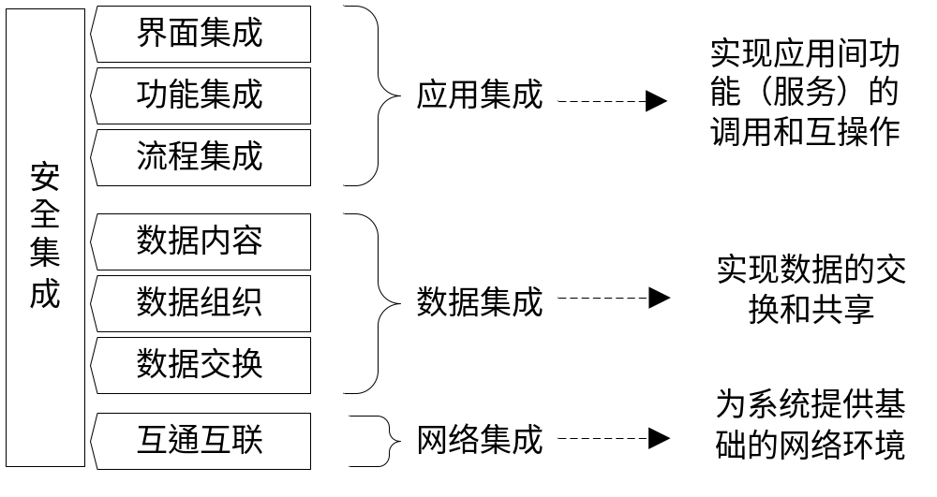
5.1.4信息系统集成技术
随着计算机网络的发展，信息系统集成技术成为信息系统工程的重要基础技术。
信息系统集成即是根据信息管理与应用需求，通过应用、数据、网络、安全等方面的集成，实现信息系统间网络联接、数据交换和共享、功能调用的全过程。

Slide 18
5.1.4信息系统集成技术
1）应用集成
2）数据集成
3）网络集成
4）安全集成
新建系统在设计和建设时应具备良好的扩展性和互操作性，减少集成问题。
需要集成的已有系统，可根据需要从界面、功能、流程等方面进行改造，实现应用系统集成。
依据环境信息资源内容管理的范围，结合数据的基本特点，按照多种方式对数据进行组织；定义统一和标准的格式，采用适用的交换技术实现数据的交换和共享。
应遵从国家相关政策和标准，统一规划，采用标准协议实施建设。对各级机构已建的网络，纳入或集成到统一的业务网体系之内。
信息系统集成的各个层面需要安全保障，系统建设和集成项目实施时应遵循国家信息安全相关标准。
系统集成实现的关键在于解决系统之间的互连和互操作性问题，它是一个多厂商、多协议和面向各种应用的体系结构。
这需要解决各类设备、子系统间的接口、协议、系统平台、应用软件等与子系统、建筑环境、施工配合、组织管理和人员配备相关的一切。

Slide 19
5.2信息系统开发方法
信息系统的开发是一项复杂的系统工程。它不仅涉及计算机技术，还涉及管理业务、组织和行为。
软件工程以系统的、规范的、定量的方法用于软件开发、运营、维护，所以掌握软件工程知识和系统开发方法对有效实现信息系统的开发会很有帮助。
组织需要解决的问题不同，对应的信息系统规模与技术复杂度也会不同。不同类别的信息系统各有其适合的开发方法，常用方法有：
  系统生命周期法
  原型法
  面向对象开发方法
  ……

Slide 20
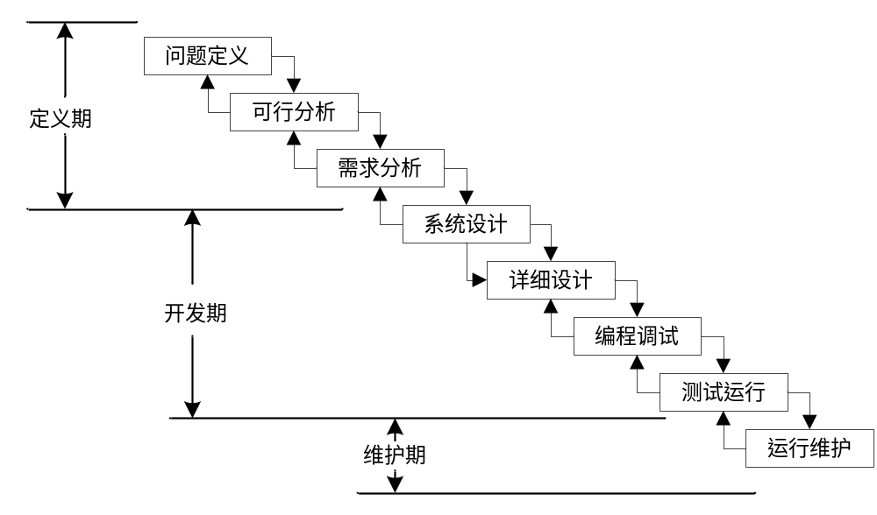
5.2.1系统生命周期法
它是一种结构化解决问题的过程，简单有效，是其它开发方法的基础。
系统生命周期是指一个软件系统从目标提出到系统设计、实现、应用直到最终完成系统使命的全过程。其基本思想是各阶段任务相对独立，具有明确完成标志。
通常生命周期包括八个阶段：问题定义、可行性研究、需求分析、系统设计、详细设计、编程调试、测试运行、运行维护。为使各时期的任务更明确，以上阶段归类为三个时期，即系统定义期、系统开发期和系统维护期。
图2-5系统生命周期的瀑布模型

Slide 21
1．定义期
“分析重于设计，设计重于编码”，因为差错产生的越早，后面纠正差错所花的成本越高。
（1）问题定义：确定问题的性质、目标，力求使系统开发人员、用户以及使用系统的单位负责人对问题性质、系统目标与规模达成一致的看法。
（2）可行性研究：在问题定义的基础上，分析当前组织内外的具体条件，分析系统开发必须具备的资源和条件，并保证资源的合理利用。需要从目标方案的可行性、技术方案的可行性、经济方面的可行性以及社会方面的可行性进行分析，从而明确具体的系统方案。

Slide 22
1．定义期
（3）需求分析：该阶段是系统开发的重要环节。实事求是地全面调查分析是系统设计的基础，影响整个系统开发工作的成败，形成系统分析报告，并从总体上给出系统的设想和逻辑方案，其中包括：
  系统拟定的业务流程及业务处理工作方式；
  系统拟定的数据指标体系和分析优化后的数据流程；
  系统在各个业务处理环节拟采用的管理方法、算法或模型；
  与系统开发相配套的管理制度和运行体制的建立；
  系统开发资源与时间进度估计。

Slide 23
2. 开发期
该阶段实现系统的详细设计和具体应用程序的开发。需要系统设计人员和软件开发人员的大量工作，同时，用户必须有效地参与设计过程。
（1）系统设计：也称为概要设计或一般设计。系统设计主要进行系统总体结构设计，即提出系统的总体方案，包括网络设备的配置、设备选型、软件平台和开发工具的选择、系统子系统的划分、制定测试计划等。该阶段需要在多种技术方案中选择最优设计，即能以简单而有效率的方式，在特定的技术、组织、财务和时间限制条件下满足用户需求的方案。
（2）详细设计：该阶段给出系统实现的详细规格说明，为下一阶段的系统实现（如编程、调试、试运行等）制定蓝图。主要工作包括：数据结构和数据库设计、各子系统的计算机处理流程设计、各功能模块和处理过程设计、输入输出设计、用户界面设计等。

Slide 24
2. 开发期
（3）编程调试：该阶段将系统设计和详细设计阶段中的设计采用某种程序设计语言编码描述而实现应用程序，并以各种可能的数据和操作条件对程序单元模块进行试验。该阶段要注意选择合适的程序设计语言和开发工具，程序中有充分的注释、规范的数据格式说明，以增强程序的可读性和可维护性。
（4）测试运行：该阶段通过各种类型的测试以及实际运行测试，使系统达到预定的要求；并进行系统应用转换。

Slide 25
1）测试
测试包括模块测试、系统测试和验收测试。测试用的数据要仔细地准备，结果要反复地检查。
模块测试也叫程序测试，其任务是分别测试系统中的每一个程序模块，以确保它们实现预定功能并且没有错误。
系统测试是从整体的角度验证系统的功能。它用来确定独立的模块是否按计划协同完成预定的功能。所要检查的方面包括执行时间、文件存储能力、处理满负荷的能力、系统恢复和重启动的能力，以及人工操作过程等。
验收测试则是按照在软件规格说明书的规定，在用户的参与下对目标系统进行验收。

Slide 26
2）系统转换
系统转换是指新系统替换手工工作或原有系统的过程。系统转换工作包括系统数据文件的建立或转换，人员、设备、组织机构及职能的调整，有关资料和使用说明书的移交等等。系统转换的最终结果是将系统全部控制权移交给用户。

Slide 27
2）系统转换
系统转换方式主要有三种：
直接转换：新系统直接替换原有系统。这种方式简单，但风险大。因此，应有一定的保护措施，以便能够及时发现新系统的错误，并在新系统失灵的状况下，原有系统仍能替代工作。
平行转换：新老系统同时运行一段时间，在此期间，手工处理系统或原有系统和新系统同时使用。这样既可以保持系统工作不间断，又可以将两个系统进行对比。但是平行转换方式的费用较高，在并存期间，人员可能要付出双倍的劳动。
逐步转换：新系统一部分一部分地替换原有系统，最终全部替换原有系统。但在逐步转换的混合运行中，必须事先很好地考虑它们之间的接口。当新老系统差别太大时，不宜采用此方法。
在实际系统转换中，上述几种方式可以配合使用，例如，在逐步转换方式中，一些步骤采用直接方式，另一些步骤采用平行方式，这样有利于系统的平稳过渡。

Slide 28
3 . 维护期
维护是系统生命周期的最后一个阶段，也是持续时间最长、付出代价最大的阶段。前面各阶段的细致工作，其中一个目的就是为了提高系统的可维护性，降低维护的代价。
该阶段主要包括四类维护工作：
  诊断和改正在使用过程中发现的系统错误的改正性维护；
  修改系统以适应环境变化的适应性维护；
  根据用户要求改进或扩充系统的完善性维护；
  修改系统为将来的维护活动预先准备的预防性维护。

Slide 29
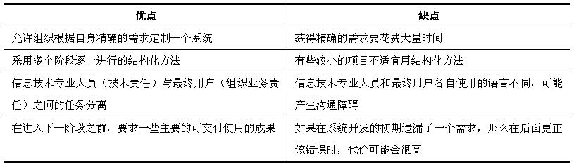
系统生命周期法的优缺点

Slide 30
5.3.2原型法
原型法的主要方法是从一开始就凭借着系统开发人员对用户要求的理解，在强有力的软件环境支持下，给出一个系统原型，然后与用户反复协商，最终形成实际系统。
原型法主要从两方面改进了系统生命周期法:
  一是简化了繁琐的设计分析。
  二是鼓励用户与系统开发人员通力合作，参与系统开发的各个阶段。
用原型法能够：
    1）获得需求。
    2）帮助确定需求。
    3）证明系统在技术上是可行的。
    4）通过最终用户直接参与并评价模型，最终实现目标系统。
    5）有助于推广系统。

Slide 31
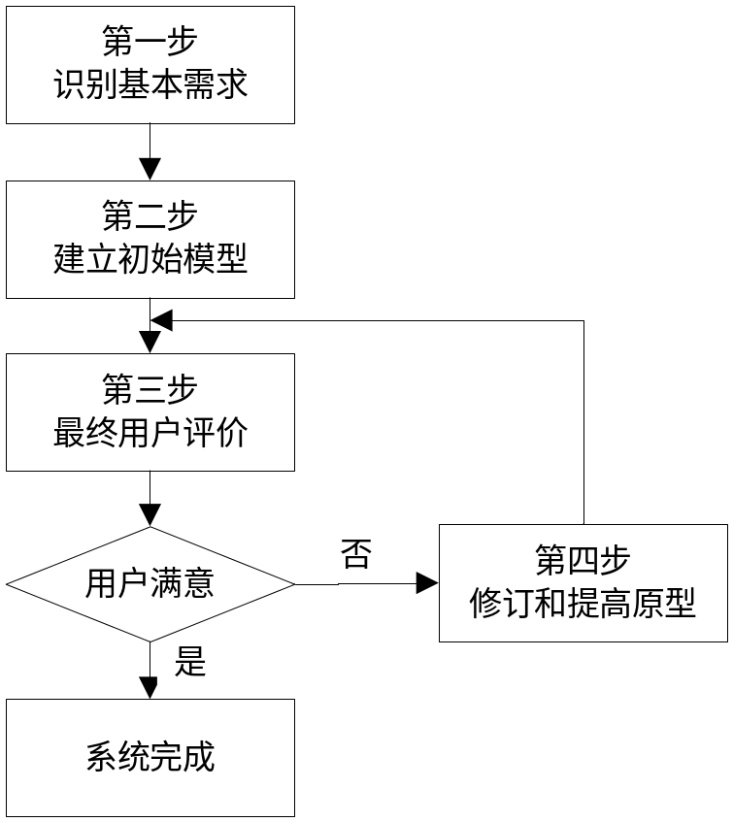
1．原型法的工作流程
识别基本需求。收集目标系统的基本需求，包括输入、输出信息，还有一些简单的数据处理方法。
建立初始原型。在获得基本需求的基础上，建立一个初始原型。通常只包括用户界面，如数据输入屏幕和报表。
最终用户评价。交互分析循环过程。用户对原型进行评价，并提出修改意见，待原型修改后，再返回该阶段对新原型进行再次评价。
修订和提高原型。按照用户提出的意见修订和提高原型。可对已有的原型进行修改并增加各种新要求。然后，再转到上一阶段，并由最终用户对新原型进行评审。

Slide 32
2．原型的种类
  操作型原型
    能够访问真实的数据文件，编辑输入的数据，进行必要的数据计算和比较，并产生实际的输出。
  非操作型原型
    常常是一种演示模型。包含输出与输入的展示说明及格式。
    主要的优点在于它的开发比操作型原型要快得多。非操作型原型可能会被抛弃，但根据对非操作型原型的理解，可建立起完善的运行系统。
3．原型法的优缺点
  优点
    当需求或设计方案有一些不确定时，原型法是最有用的。
    鼓励用户密切地参与系统开发过程，使系统更能符合用户需求。
  缺点
    1）对小系统最为有效，但对于具有复杂指令和运算的大型系统，原型法却难以应用。
    2）很少考虑实际的运行操作环境，与实际运行环境有距离。
    3）往往导致项目小组忽略彻底的测试和文档的健全。
    4）需要特定的一些设计开发环境和工具支持工具。

Slide 33
5.3.3面向对象开发方法
1．面向对象开发方法的基本思想
面向对象开发方法是一种比较新的开发方法。它是建立在如下认识基础上的 ：
  客观事物都是由对象组成的，对象是在原事物基础上抽象的结果。任何复杂事物都可以通过对象的某种组合结构构成；
  对象由属性和方法组成。属性反映了对象的信息特征，如特点、值、状态等；方法则是用来定义改变属性状态的各种操作；
  对象之间的联系主要通过传递消息来实现，而传递的方式是通过消息模式和方法所定义的操作过程来完成的；
  对象可按照其属性进行归类；类有一定的层次结构，一个类可以有超类和子类，类层次结构通过继承关系实现。
对象是一个被严格模块化了的实体，称之封装。这种封装了的对象满足软件工程的一切要求，而且可以直接被面向对象的程序设计语言所接受。

Slide 34
2．面向对象开发方法的开发过程
面向对象方法的开发过程采用面向对象的方法，分为四个阶段：
1）系统调查与需求分析
对系统将要面临的具体管理问题以及用户对系统开发的需求进行调查研究。
2）面向对象分析
在繁杂的问题域中抽象地识别出对象以及其行为、结构、属性、方法等。
3）面向对象设计
对分析结果作进一步地抽象、归类、整理，并最终以范式的形式将它们确定下来。
4）面向对象实现
采用面向对象的程序设计语言将设计整理的范式直接映射编写为应用程序软件。通过实现对象类，来对应于现实业务流程中的对象。

Slide 35
3．面向对象开发方法的优势和问题
优势在于整个过程基于一致的表示方法
  它从问题域到面向对象分析、面向对象设计再到面向对象编程实现都是基于一致的表示方法，这有利于软件开发过程中始终使用统一的概念，也有利于维护人员理解软件的各种配置成分。
  开发人员利用特定的软件工具可以直接完成从对象客体的描述到软件结构之间的转换，可以缩短开发周期。
  这是一种很有前途的系统开发方法。
问题：
  需要一定的面向对象分析、设计及实现的支持软件才可以应用，采用支持面向对象的支持环境进行设计，采用面向对象程序设计语言编程序，最好采用面向对象数据库管理数据。
  该方法的实施采用的是自底向上的方法，这在大型管理信息系统的开发中，容易造成系统结构不合理、各部分失调等问题。
  仍然需要采用软件生命周期法对系统进行结构化分析。

Slide 36
  系统开发方法小结
  系统生命周期法
  原型法
  面向对象开发方法
  ……
综上几种方法，基于结构化方法的系统生命周期法能够较全面地支持整个系统开发过程的方法，其它几种方法尽管有其优点，但作为其在局部开发环节上的补充更为合适，尤其是在系统分析和设计阶段。
可以根据项目实际情况，将几种方法混合应用。

Slide 37
5.3 信息系统开发过程管理
从软件产业的观点看，信息系统是一种信息化产品，必须有效实施软件开发的过程管理以保证产品质量。
本节主要介绍：
  信息系统开发管理方式
  信息系统开发文档
  软件过程管理模型

Slide 38
5.3.1信息系统开发管理方式
组织在进行系统开发时，对具体负责系统开发的人员的不同选择，意味着不同的系统开发管理方式。
（1）资源内包：组织内部的信息技术专业人员
  如果企业或组织的系统开发实力较强，或者有很多特殊的应用以及保密等原因，组织可选择由组织内部的信息技术专业人员来开发系统。采用资源内包方式容易满足组织的信息系统需求，维护和更新也比较容易。
（2）资源自包：最终用户自己开发
  组织要求用户自行开发他们的系统。如果是简单的应用且用户本身有能力实现系统，可以采用这种方式。采用资源自包方式系统实现效率最高，但用户需具有信息系统开发能力。
（3）资源外包：委托其他组织开发
  组织将特定的信息系统开发工作按规定的期限、成本和服务水平委托给第三方完成。这样组织可以充分利用其他组织的智力资源为自己服务。而且专业组织拥有更强的技术队伍和更多的经验，他们往往会提供更好的服务。

Slide 39
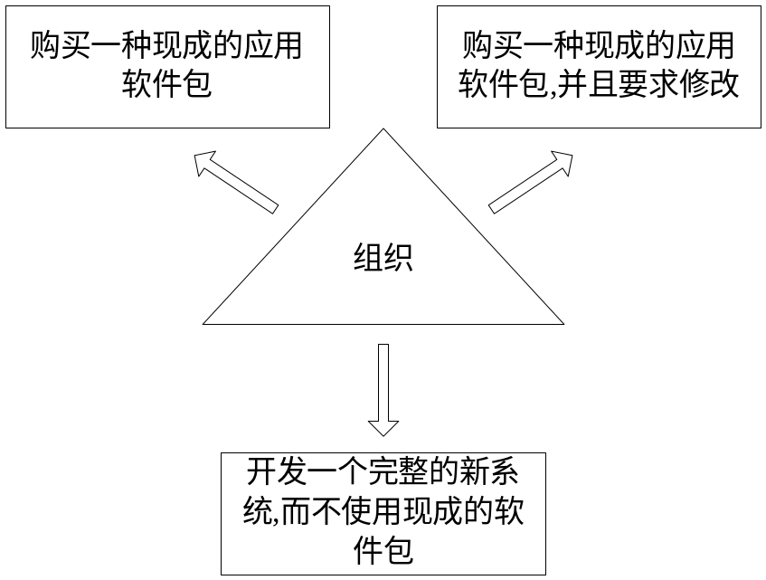
资源外包的主要形式
系统开发管理方式要依据信息系统的核心模块的开放性、时间、经费投入、组织的信息技术力量和人力资源计划等综合因素来确定。
信息系统的开发管理方式和开发方法的选择是彼此相关的。例如，选择了资源内包，则通常采用系统生命周期法。如果选择了资源自包，那么最常采用的方法是原型法。

Slide 40
5.3.2信息系统开发文档
在信息系统开发活动中，使用文档来记录和描述开发活动、需求、设计、报告、说明等信息。
国家标准《计算机软件产品开发文件编制指南》（GB/8567-1988）
系统定义期 | 系统总体规划
 | 可行性研究报告
 | 系统需求分析报告
系统开发期 | 系统概要设计说明书
 | 系统详细设计说明书
 | 系统测试计划和方案
 | 系统测试报告
系统维护期 | 用户手册
 | 程序说明书
 | 系统运行管理规程
是系统开发和运行维护所依据的重要档案资料;
是交付运行的系统必不可少的组成部分;
是规范系统开发过程和保证系统开发质量的重要手段。

Slide 41
5.3.3软件过程管理模型
软件过程管理是指人们对生产软件产品的一系列活动实施的管理。以软件系统开发方法为基础，研究者和产业界提出了一些具体量化的模型。
美国国防部软件工程研究所提出了CMM（Capability Maturity Model，能力成熟度模型）。五级：
第一级是原始的依靠员工努力的自发过程；
第二级指参照成功项目可重复的过程；
第三级是可定义的过程，指所有管理和过程的活动均可文档化并纳入有组织的软件过程；
第四级是可管理的过程，它包括第三级，并且对软件过程和质量有定量的理解和度量，可以控制；
第五级是可优化的过程，它包括第四级，并且可连续从实施过程反馈中改进过程。
  我国也有GB系列规范，对软件开发过程管理提出了具体的要求。

Slide 42
中国通过CMM5认证
的企业(部分)
摩托罗拉中国软件中心（2000年9月）
沈阳东软股份有限公司（2002年12月）
华为印度研究所（2003年8月）
惠普中国软件研发中心 (2004年6月)
北京用友软件工程有限公司（2004年12月）
埃森哲全球信息技术中心（2005年4月）
普天信息技术研究院（2006年11月）
上海宝信软件股份有限公司（2006年12月）
亚信科技（中国）有限公司（2007年2月）
大连现代高技术发展有限公司（2004年10月）
长沙新宇计算机系统有限公司（2003年11月）
联想软件公司（2006年2月）
……

Slide 43
5.4 信息系统开发环境
系统开发环境是指集成化的系统开发支持环境，除了最基本的硬件和操作系统软件外，主要是指支持系统分析、设计和开发、测试的各种软件工具。
  程序设计语言和软件开发环境
  计算机辅助软件工程

Slide 44
5.4.1程序设计语言和软件开发环境
信息系统应用程序一般采用高级语言开发，例：VC、VB、Delphi、Java等。
系统的开发、运行都需要有支持软件的基础，而在基本硬件和宿主软件的基础上明确支持软件的总和称之为软件开发环境（Software Development Environment，SDE）。
  早期的SDE指最必要的软件工具，例如语言的编译器、连接器、加载和运行工具、排错、信息显示及编辑工具，称为最小环境工具集。
  集成的SDE由软件工具和环境集成机制构成，前者支持软件开发的相关过程、活动和任务，后者为工具集成和软件的开发、维护及管理提供统一的支持。
  较完善的软件开发环境通常具有如下功能：软件开发的一致性及完整性维护、配置管理及版本控制、数据的多种表示形式及其在不同形式之间自动转换、信息的自动检索及更新、项目控制和管理和对方法学的支持。
目前常用开发环境有：Windows.NET开发环境、Java开发环境、PHP开发环境、Linux开发环境、C++开发环境、WPF开发环境、Symbian开发环境、JSP开发环境等。

Slide 45
5.4.2计算机辅助软件工程
借助于计算机软件工程（Computer-Aided Software Engineering，CASE）工具，可将系统生命周期法的部分或全部阶段自动化。
1．CASE工具对系统开发工作的支持
  帮助建立模型并保存与特定系统相关的信息。这使系统设计、开发、升级、修改和维护都非常方便。
  帮助完成将信息转化为系统的开发任务。例如，为一个新系统建立分析和设计文档（包括屏幕和报表格式、数据字典、数据库的E-R图，以及系统须完成的处理等），并且能依据设计自动地生成软件。
采用CASE工具进行系统开发，必须结合一种具体的开发方法，如系统生命周期方法、面向对象方法或原型化开发方法等，CASE方法只是为具体开发方法的每一过程提供了支持的专门工具。

Slide 46
5.4.2计算机辅助软件工程
2．CASE工具的分类
  1）集成化CASE工具：它支持整个系统生命周期法过程。
  2）前期CASE工具：它支持系统生命周期法的前几个阶段，包括系统规划、确定范围、系统分析和系统设计。
  3）后期CASE工具：它支持系统生命周期法的后几个阶段，包括系统设计、系统实施和系统支持。
CASE工具都会包含项目仓库。项目仓库是一个包含所有用CASE工具进行开发的信息系统项目的有关信息的数据库。这些信息可能包括项目计划、系统需求、技术解决方案，以及有关项目开发的各种其他形式的文档资料。

Slide 47
5.4.2计算机辅助软件工程
3．CASE工具的优点及应用注意事项
  优点
    提高了系统生命周期法的速度和效率；保存项目信息；有价值的控制检查；跨平台的系统开发。
  注意事项
    开发者需具备坚实的分析和设计背景；CASE工具不是为用户准备的；必须在前期处理投入更多的时间；集成化CASE工具要求对组织有详细的了解。

Slide 48
5.5 信息系统的工作模式
在信息系统的设计和实现中，必须根据系统分析确定系统的工作模式，从而采用合适的开发工具实现系统，满足用户的应用需求。
从系统的观点来看，工作模式是指构成计算机应用系统的各构件的分布和协作方式。
分类
  从计算机诞生到现在，随着网络技术的发展，产生了一系列系统工作模式，包括集中式主机模式、客户机/服务器模式以及浏览器/服务器模式。采用不同工作模式的信息系统具有各自的特点。

Slide 49
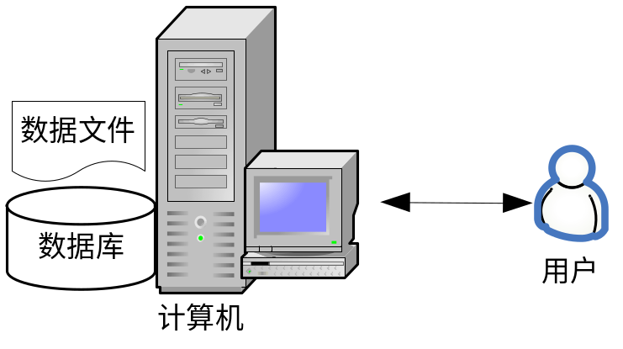
5.5.1 集中式主机模式
计算机产生初期的主导计算模式，也是最基本的计算模式。
以单台计算机或者围绕一个中央主机构成一个完整计算环境。所有的计算处理任务全部由中央主机完成，如有外围设备或计算机，也只是作为终端设备提供用户交互平台。
这种模式的信息系统，数据管理和应用程序功能集中在一起，所开发的系统通常被称为单机版应用系统。
例如:基于文件数据组织方式只能实现单机版信息系统。以Excel、Access、 FoxPro等数据库文件为基础开发的应用系统一般也是采用集中式主机计算模式。
特点：
1) 系统结构简单。
2)系统应用受物理位置限制。

Slide 50
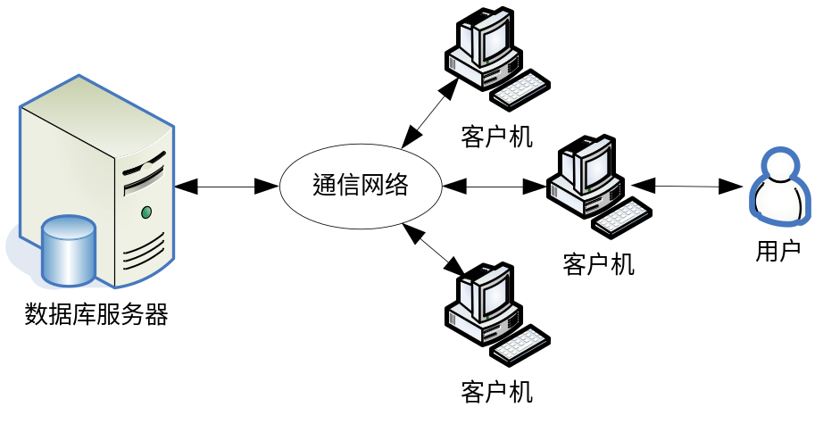
5.5.2 客户机／服务器模式
客户机/服务器模式（Client/Server，简称C/S模式）是一种在网络环境下的分布式模式。
执行“服务请求”的计算机是客户机角色，接受“服务请求”并提供服务的计算机起着服务器角色。运行着提供服务的软件或进程的计算机就是服务器。
在客户机/服务器工作模式下，数据库服务器提供共享数据的存储、查询、处理、管理和恢复等多种服务，例如 SQL Server服务器。
  工作流程
    客户机应用程序提供用户交互接口，将用户请求按照一定的格式发送到数据库服务器；
    数据库服务器接收并分析用户请求和实施操作，并将操作结果数据返回给提出请求的客户机；
    客户机进一步对返回结果进行处理，将相关信息呈现给用户。

Slide 51
客户机/服务器模式特点
（1）优点
1）面向网络环境的分布式计算模式，优化利用网络资源。服务器和客户机分担不同的工作，而且服务器可为多个分布在网络上的客户端共享。
2）应用程序和数据隔离，可以使数据具有独立性。数据的封装性使得改变对数据本身的操作变得比较容易，可以更快地开发出新的应用，使系统具有较好的可移植性和可维护性。
3）具有很强的实时处理能力，与浏览器/服务器模式相比，该模式更适合于对数据库的实时处理和大批量的数据更新；
4）由于必须安装客户端软件，系统相对封闭，这增强了它的安全性和保密性能。

Slide 52
客户机/服务器模式特点
（2）缺点
1）客户端必须安装专门为该系统开发的面向用户的客户端软件。系统的维护和升级需要在客户机和服务器两端进行，这造成系统维护困难。
2）系统开放性差。一般是单项单系统，不同系统之间的连接困难。而且不同系统用户界面风格不一致，不利于推广使用。
3）程序依赖于底层网络，使系统无法具有跨平台的应用能力，也很难集成新的网络服务。例如在Windows下开发的应用系统无法在Unix环境下直接运行。

Slide 53
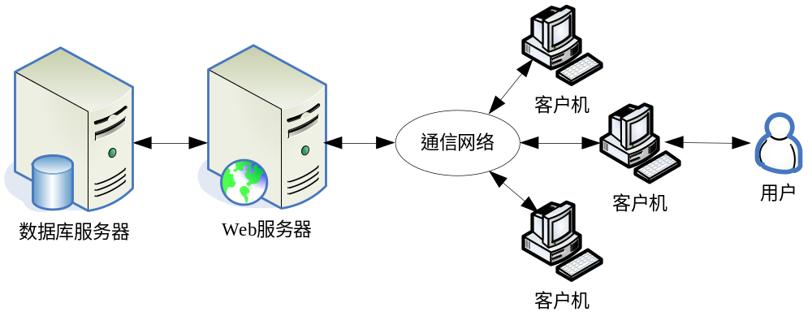
5.5.3浏览器／服务器模式
浏览器/服务器模式（Browser/Server，简称B/S模式）是一种面向Internet/Intranet的分布式模式，由客户机/服务器结构扩展而来。
它以Web为中心，采用TCP/IP、HTTP传输协议，客户端通过浏览器访问Web服务器以及与Web服务器相连的后台数据库，一般采用浏览器/Web服务器/数据库三层结构。

Slide 54
5.5.3浏览器／服务器模式
核心是Web服务器，它接收远程或本地的HTTP（超文本传输协议）请求，然后根据查询条件到数据库服务器获取相关的数据，并把结果翻译成HTML文档传输给提出请求的浏览器。
数据库服务器和Web服务器以及客户机在物理上可以是同一台计算机，其中Web服务器上需要运行Web服务器管理程序（如Microsoft IIS、Apache Web等）和面向应用服务的Web服务程序。

Slide 55
浏览器/服务器模式特点
（1）优点
1）面向网络环境的分布式计算模式，优化利用网络资源。服务器和客户机分担不同的工作，而且服务器可为多个分布在网络上的客户端共享。
2）应用程序和数据隔离，可以使数据具有独立性。数据的封装性使得改变对数据本身的操作变得比较容易，可以更快地开发出新的应用，使系统具有较好的可移植性和可维护性。
3）简化了客户端。客户端只要安装有标准的Web浏览器即可，不需要额外安装其它客户端软件。系统的维护和扩展变得更加轻松，只需要在服务器端就可以完成。

Slide 56
浏览器/服务器模式特点
4）采用标准的TCP/IP协议、HTTP协议，能够与遵循这些标准的信息系统及其网络很好结合，具有开放性，同时保护了用户投资。
5）系统客户端界面统一，全部为浏览器方式，简单易用。
（2）缺点
1）客户端的开放性增加了系统受攻击的风险。
2）在开发工具支持方面没有支持客户机/服务器模式的开发工具丰富。

Slide 57
5.5.4混合模式
  在一个系统中同时存在两种甚至三种计算模式，即根据不同应用模块的特点选择该模块的工作模式，这种模式成为混合模式。这样可以兼取不同模式的优势。
系统分析和设计时，根据系统特点和需求合理采用计算模式：
  应用范围小、安全性要求较高并且系统响应速度要求较高的应用系统可以采用C/S模式，例如，面向企业内部应用的各种信息系统。
  应用范围大、用户分散、开放性强的应用系统可以采用B/S模式，例如，企业电子商务系统，各种用户服务系统等。

Slide 58
四. 四、五章小结
常用的数据管理技术
数据库管理数据的优点
数据仓库主要特性
OLAP和OLTP基本概念
软件工程方法对于信息系统开发的意义
信息系统集成包括哪些方面
信息系统的几种工作模式的特点
常用信息系统开发方法及其优缺点
信息需求的基本概念
系统分析和系统设计各由哪些活动组成
信息系统测试阶段的重要作用及其三个步骤。
信息系统开发人员组成
系统生命周期法的几个阶段及其目标
原型法的主要步骤、优缺点、及其适用对象。
资源外包基本概念，以及资源外包过程包括的几个阶段
CASE工具的三种类型，以及它们分别支持系统开发生命周期的哪几个阶段
比较说明信息系统的几种工作模式的特点。

